Slide 1
Метрики качества

Slide 2
План
Метрики качества
Confusion matrix
Accuracy
Precision & Recall
Precision & Recall tradeoff
F1
Выбор порога
PR-curve
ROC-AUC

Slide 3
Метрика качества
Метрика качества - математическая функция, описывающая различные качества алгоритма. Принимает на вход набор прогнозов и ответов (размеченных людьми).
Оценка качества всегда происходит на отложенной (тестовой) выборке, которую алгоритм не видел во время обучения.
“Не видел” = Не обновлял свои веса по направлению убывания ошибки (производной функции потерь).

Slide 4
Метрики классификации

Slide 5
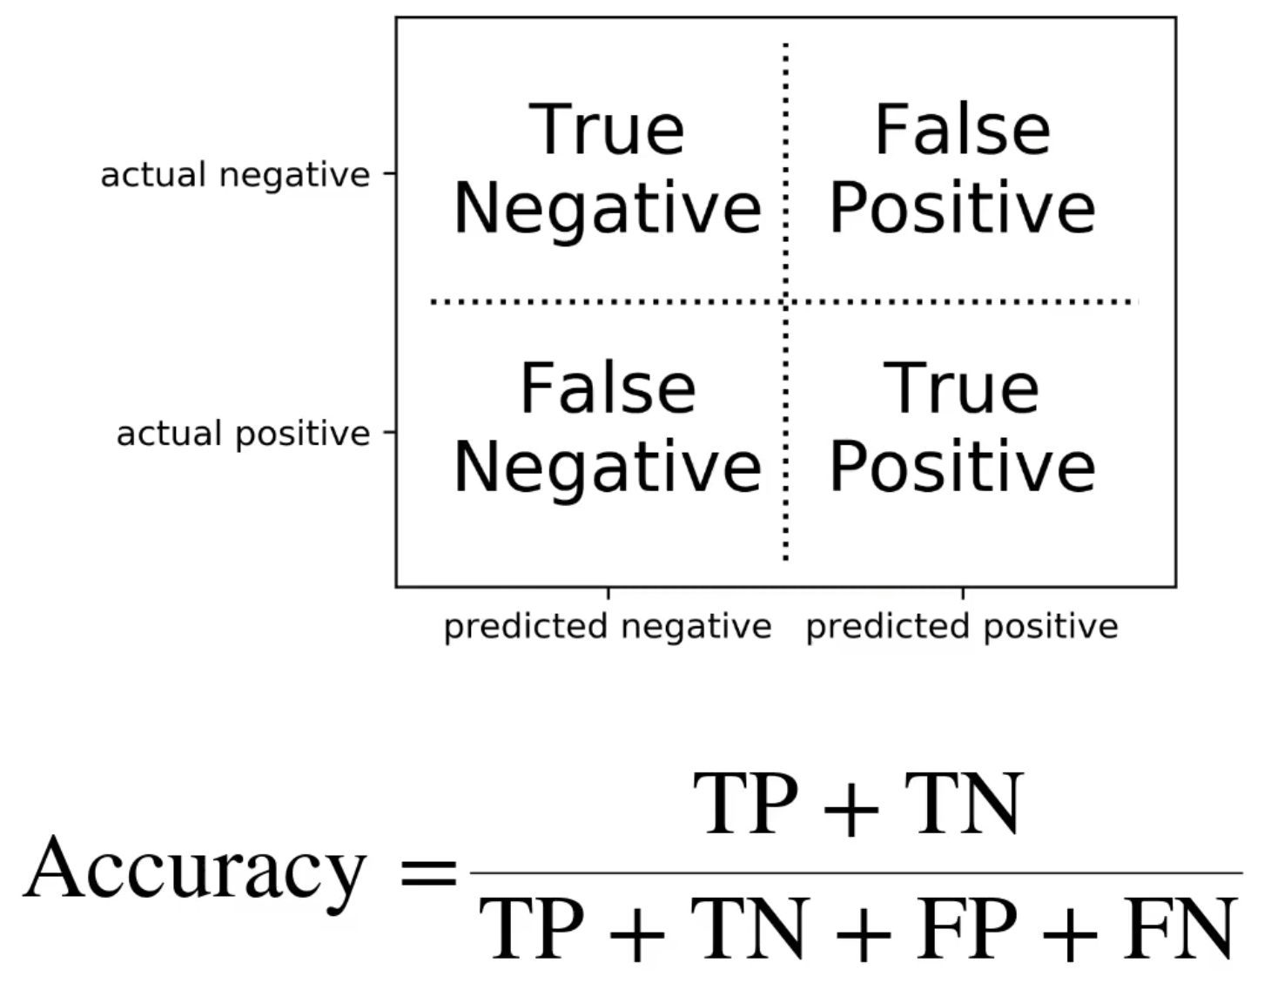
Матрица ошибок
Рассмотрим пример бинарной классификации. Любое из двух предсказаний может совпадать или не совпадать с реальным ответом (разметкой).
Это порождает два вида ошибок: первого (False positive) и второго (False Negative) рода.

Slide 6
Матрица ошибок
Ошибка первого рода
False positive
α-ошибка
Ложноположительное заключение
«осужден невиновный человек»
«ложное срабатывание»
Ошибка второго рода
False negative
β-ошибка
Ложноотрицательное заключение
«виновный не осужден»
«пропуск события»

Slide 7
Accuracy
Самая простая метрика для понимания accuracy (доля правильных ответов / доля верно угаданных).
НЕ стоит переводить слово «accuracy» как «точность». Под точностью принято понимать термин «precision».

Slide 8
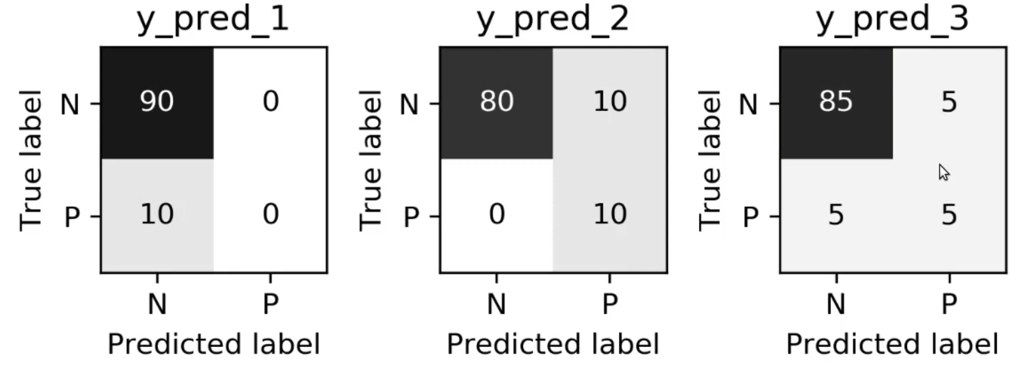
Accuracy
Почему accuracy не лучшая метрика качества?
Рассмотрим ситуацию, когда у нас 900 здоровых и 100 больных людей
Алгоритм, который всегда выдает “здоров” имеет accuracy 0.9
Еще одна проблема - алгоритмы с абсолютно разными характеристиками будут иметь одинаковую accuracy

Slide 9
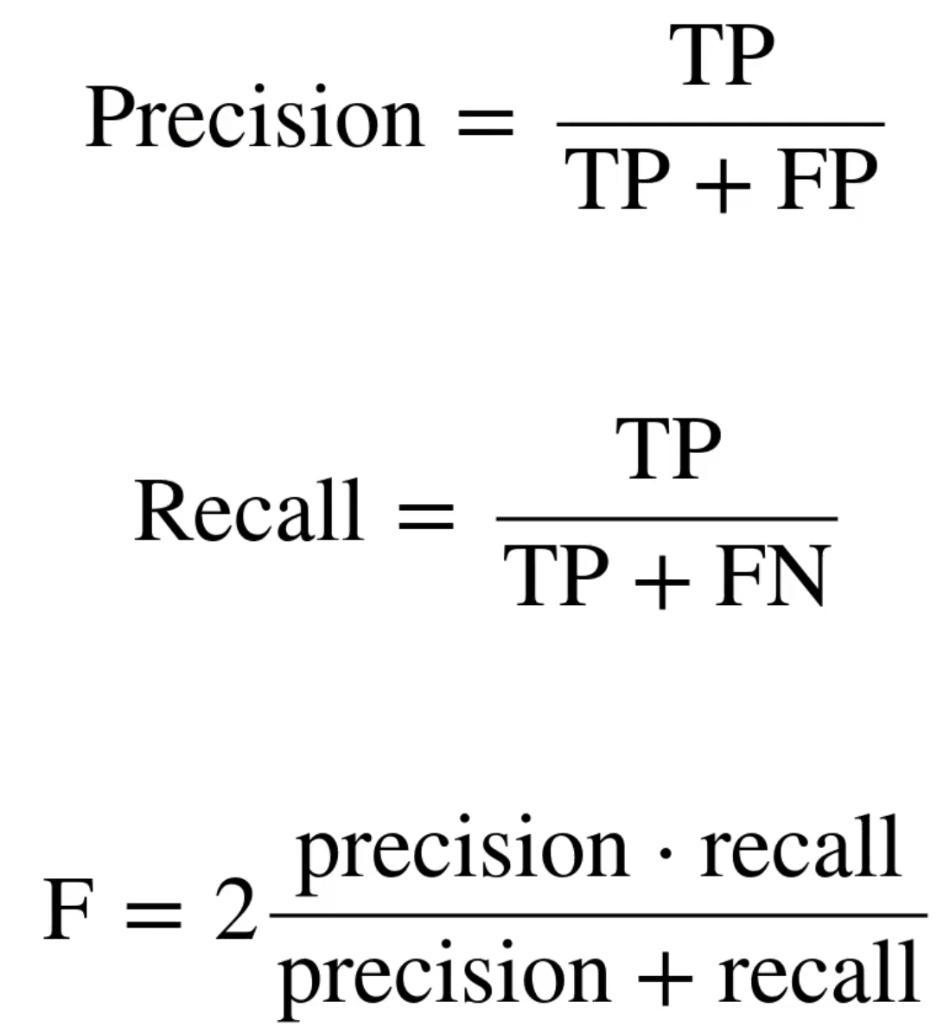
Precision Recall F1
Точность
Precision
Positive Predicted Value
Полнота
Recall
Sensitivity
Чувствительность
Coverate
True positive rate
F-мера (вернее: F1)

Slide 10
Precision
Из всего, что было названо алгоритмом positive сколько реально было positive.
Например класс positive может означать, что тест говорит о наличии рака. Тогда precision говорит нам о том, “Какая доля из названных больными реально имела рак?”

Slide 11
Recall
Какая доля из всех positive реально было обнаружена (названа positive).
Например класс positive может означать, что тест говорит о наличии рака. Тогда recall говорит нам о том, “Из всех больных раком какую долю мы обнаружили”

Slide 12
Precision/recall
tradeoff
Часто алгоритм a(x) классификации выдает вероятность наличия определенного класса.
Пускай a(x) выдает значения от 0 - отсутствие рака до 1 - полная уверенность в его наличии. Выбирая порог срабатывания можно корректировать итоговый precision/recall.
Предположим мы ставим высокий порог срабатывания 1 (рак есть), если a(x) > 0.7, иначе 0. Т.е. 1 только в тех случаях, когда мы уверены в прогнозе.
Т.е. большая доля названных больными будут его иметь -> высокий precision
Называемых больными станет меньше -> более низкий recall

Slide 13
Precision/recall
tradeoff
Часто алгоритм a(x) классификации выдает вероятность наличия определенного класса.
Пускай a(x) выдает значения от 0 - отсутствие рака до 1 - полная уверенность в его наличии. Выбирая порог срабатывания можно корректировать итоговый precision/recall.
Предположим мы ставим низкий порог срабатывания 1 (рак есть), если a(x) > 0.3, иначе 0. Т.е. не хотим упустить реальных больных.
Т.е. большая доля дейсвтиетно больных будет обнаружена -> более высокий recall
Называемых больными станет больше -> более низкая precison

Slide 14
Precision/recall
tradeoff
В идеальном случае мы должны знать ценность ошибок каждого рода.Например, в задаче кредитного скоринга:
выдача суммы неблагонадежному (ложное срабатывание) клиенту в среднем принесет х потерь
невыдача благонадежному (пропсук события) даст y недополученной прибыли
Зная ценность ошибки можно выбрать такой порог срабатывания, при котором максимизируется прибыль (/ количество умерших от рака /…)
Иными словами конвертировать метрики качества в бизнес метрики пропорционально ценности ошибки

Slide 15
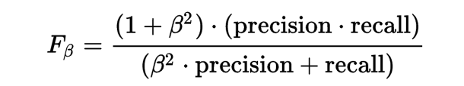
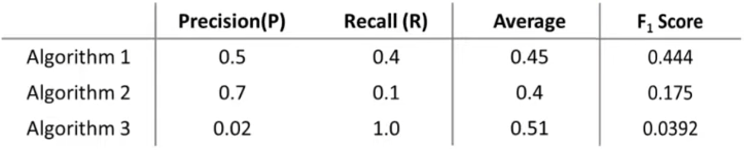
F-мера
В большинстве случаев обе метрики одинаково важны
Среднее плохой вариант усреднения = средняя температура по больнице
Среднее гармоническое подойдет лучше

Slide 16
Precision и Recall
Записывая все объекты в один класс повышается уровень FP, что не дает нам сделать precision. Таким образом позволяя отличать этот класс от других.
Recall демонстрирует обратное свойство, показывая способность к обнаружению класса.

Slide 17
F1
F1 позволяет учесть оба этих свойства. Причем если одно из них сильно проседает, то и сводная f1 будет небольшой.

Slide 18
Для каждого класса
Типичный вопрос:
что именно является positive классом?
Почему True Negative никак не участвовал?
А что если классов больше 2?
Ответ:
Мы можем по очереди назвать каждый из наших классов positive, а все остальные - negative.

Slide 19
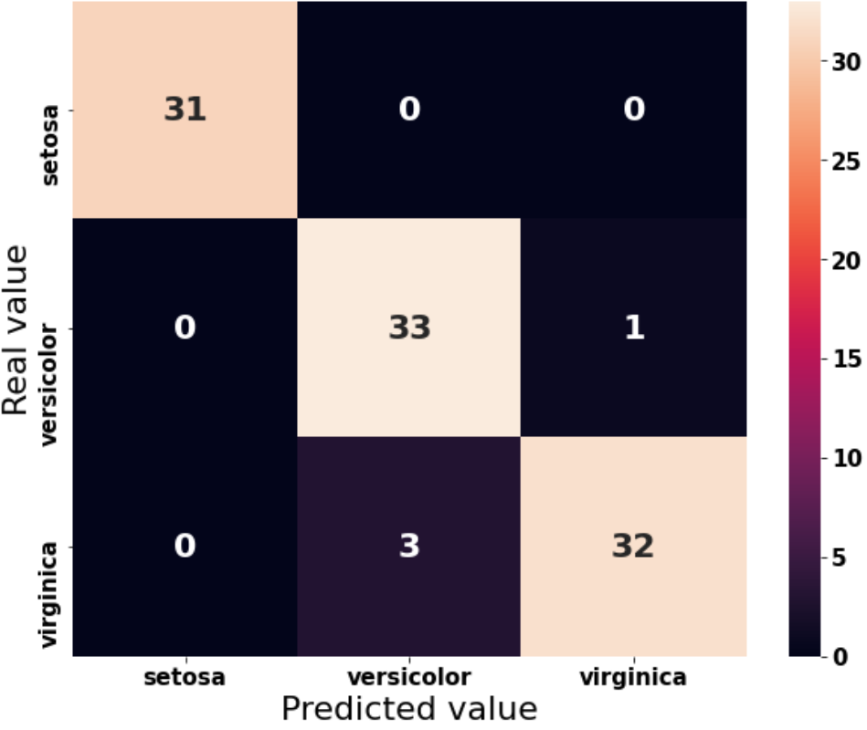
Для каждого класса
Типичный вопрос:
что именно является positive классом?
Почему True Negative никак не участвовал?
А что если классов больше 2?
Ответ:
Мы можем по очереди назвать каждый из наших классов positive, а все остальные - negative.

Slide 20
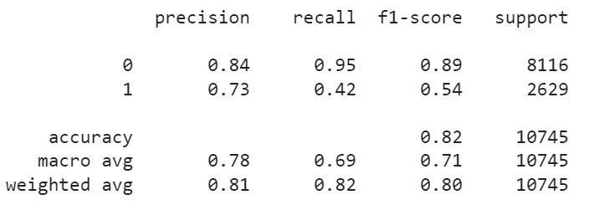
Для каждого класса
Sklearn позволяет автоматизировать расчеты, с учетом количества элементов в классе на тесте.
Как сравнивать алгоритмы?
Macro усреднит f1 каждого класса
Weighted усреднит f1 пропорционально количеству элементов на тесте

Slide 21
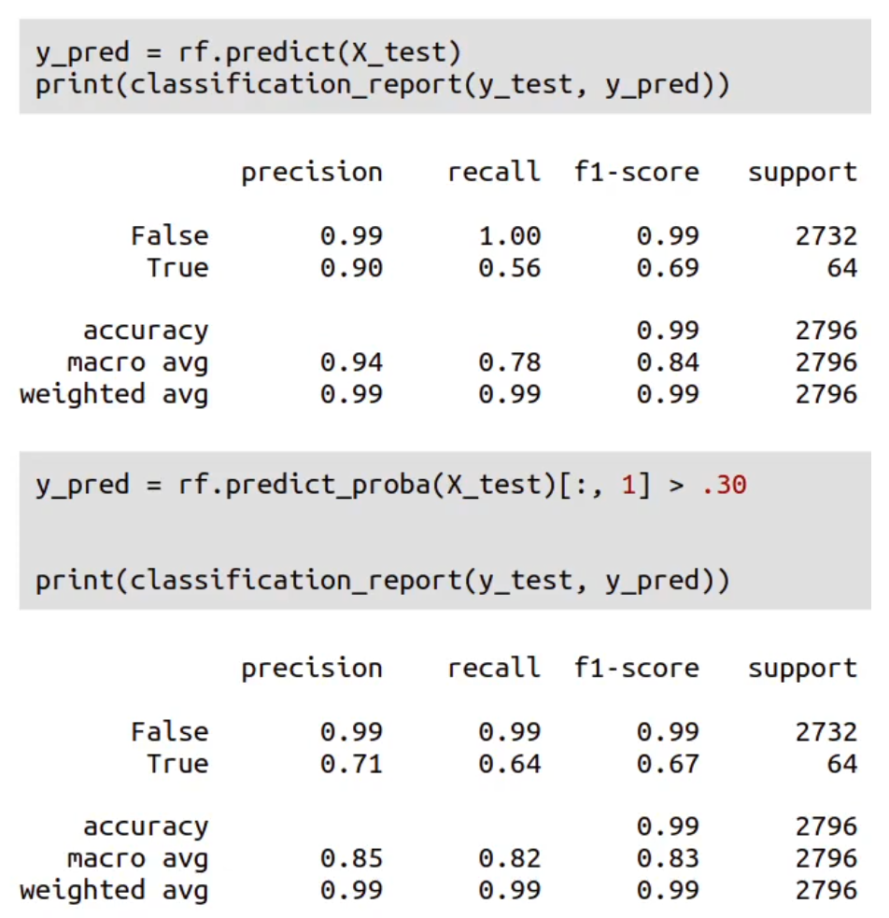
Управление порогом
Многие модели имеют возможность предсказывать вероятности, что позволяет управлять порогом срабатывания.

Slide 22
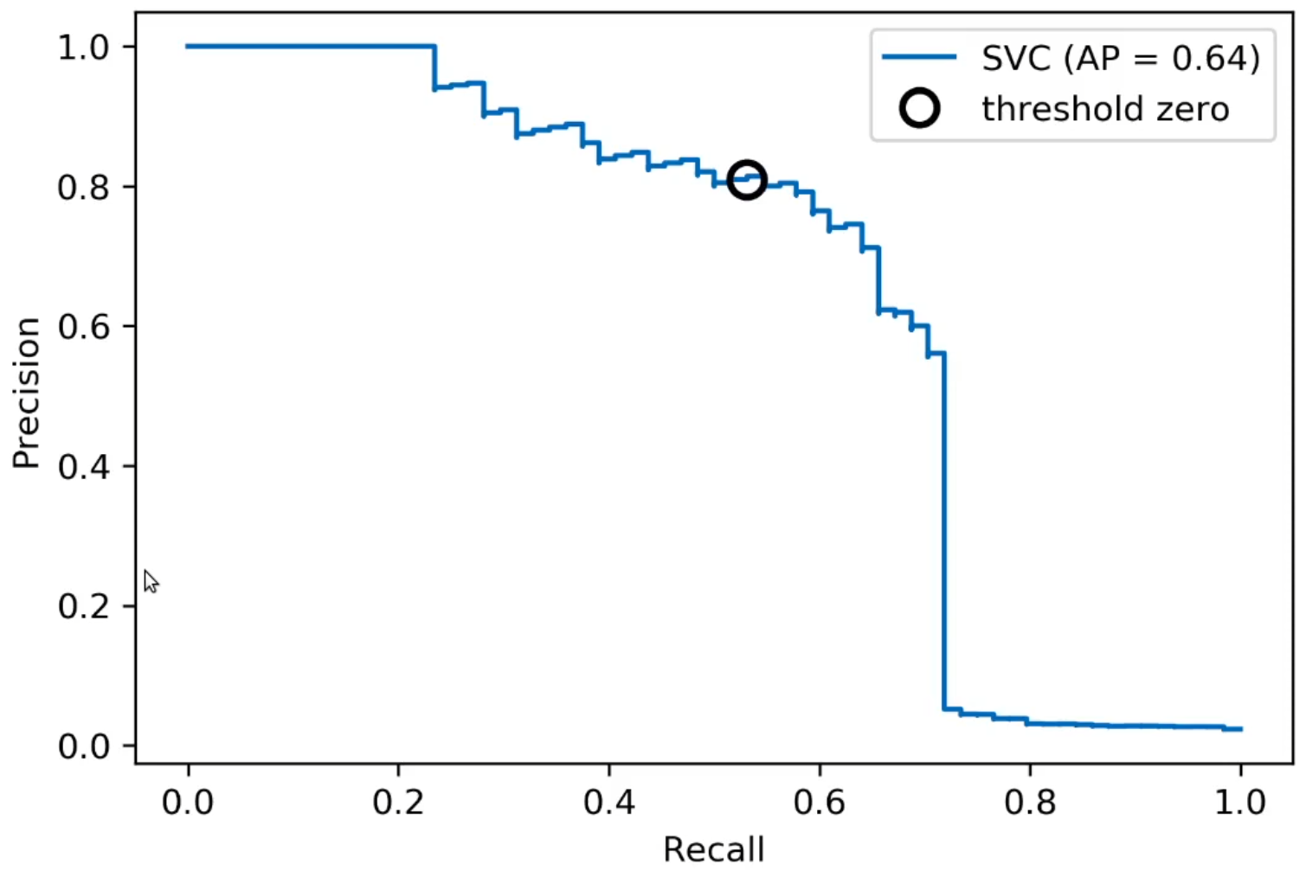
Все возможные пороги?
Кружочек - базовый порог, который дает библиотека при вызове метода predict (без вероятности).

Slide 23

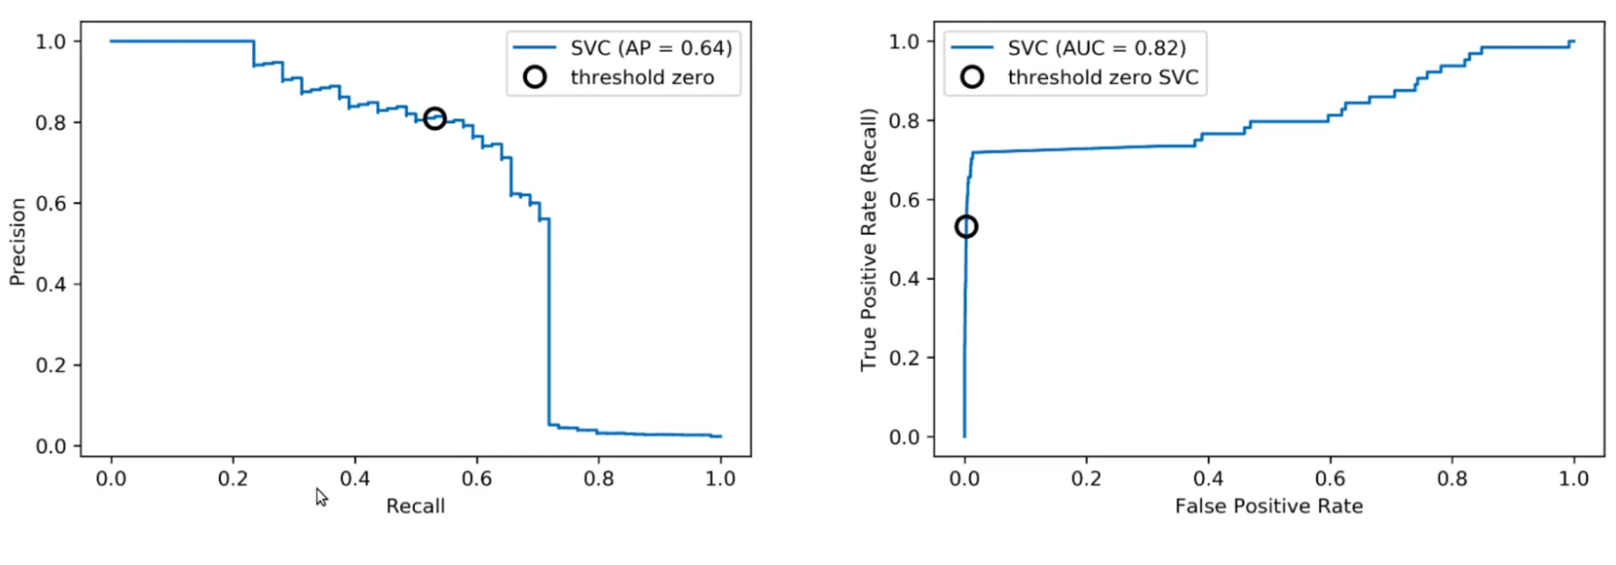

ROC Curve
полнота
какую долю negative класса алгоритм предсказал неверно
тык

